Slide 1
ZAMKI W POLSCE

Slide 2
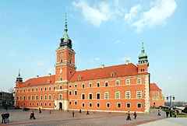
Klasycystyczny Zamek Królewski znajdujący się w Warszawie przy placu Zakmowym 4. Pełni funkcje muzealne i reprezentacyjne. W Kaplicy Małej Zamku Królewskiego w Warszawie przechowywane są insygnia królewskie Stanisława Augusta Poniatowskiego: Łańuch Orderu Orła Białego, miecz ceremonialny Orderu św. Stanisława oraz berło z akwamarynu.
Zamek Królewski w Warszawie

Slide 3
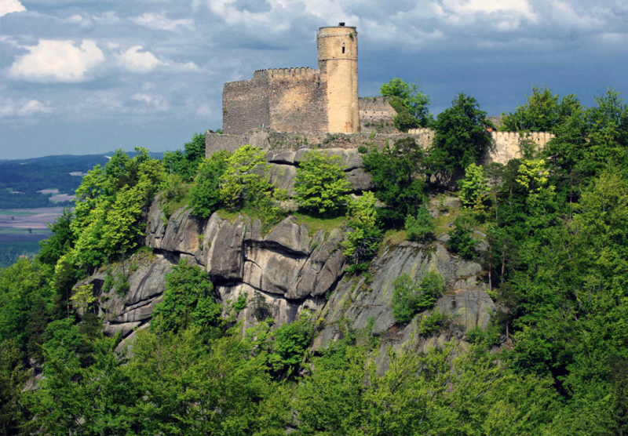
Zamek Chojnik
Nazwa oznacza ”zamek położony na górze porośniętej choiną”.
Zamek murowany został wzniesiony w latach 50. XIV wieku.
Zamek usytuowany nieopodal Jeleniej Góry, na szczycie góry Chojnik w Karkonoszach. Warownia znajduje się na terenie obszaru ochrony ścisłej, który jest częścią Karkonoskiego Parku Narodowego.

Slide 4
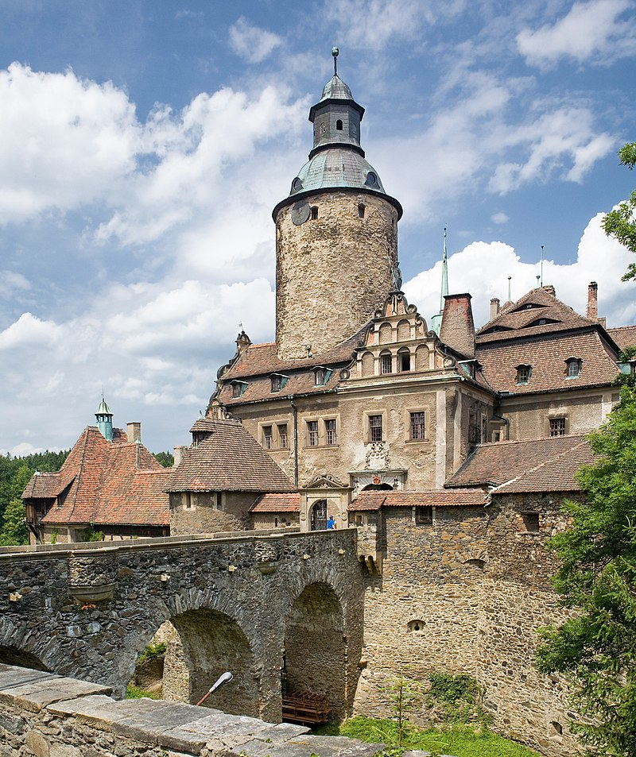
Zamek Czocha
Obronny zamek graniczny położony w miejscowości Sucha, gmina Leśna, nad Zalewem Leśniańskim na Kwisie w polskiej części Łużyc Górnych.
Powstał jako warownia graniczna na pograniczu śląsko-łużyckim w latach 1241–1247 z rozkazu króla czeskiego Wacława I Przemyślidy.
Zabudowania zamku zostały wykorzystane przy kręceniu filmów: Gdzie jest generał?, Dolina szczęścia, Wiedźmin oraz seriali Tajemnica Twierdzy Szyfrów oraz Święta Wojna.

Slide 5
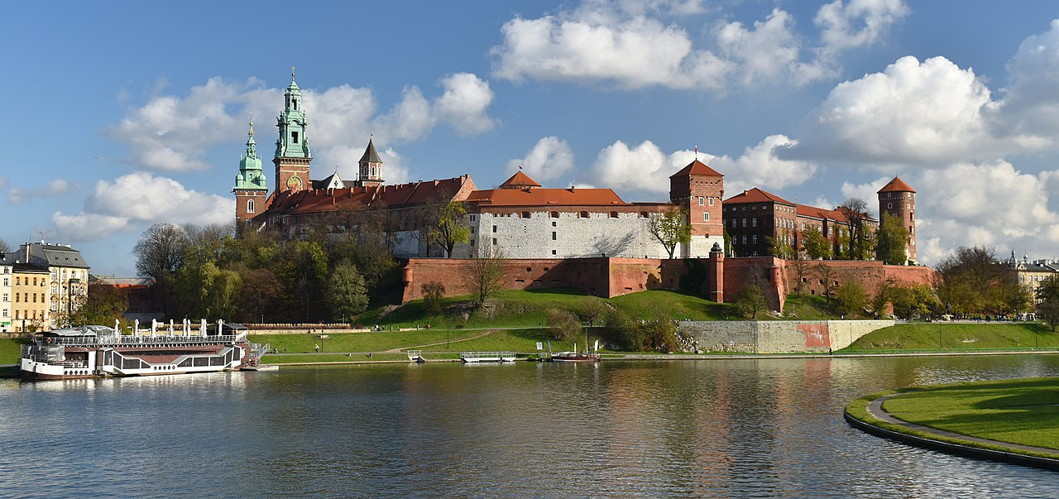
Zamek na wawelu
Zamek obronno - rezydencyjny w Krakowie, na Wawelu, o powierzchni 7040 m² z 71 salami wystawowymi. Siedziba Zamku Królewskiego na Wawelu –Państwowych Zbiorów Sztuki. Zamek był na przestrzeni wieków wielokrotnie rozbudowywany i odnawiany. Liczne pożary, grabieże i przemarsze obcych wojsk, połączone z niszczeniem rezydencji powodowały, iż obiekt wielokrotnie odbudowywano w nowych stylach architektonicznych oraz remontowano jego szatę zewnętrzną, a także przekształcano i zmieniano wygląd i wyposażenie wnętrz.

Slide 6
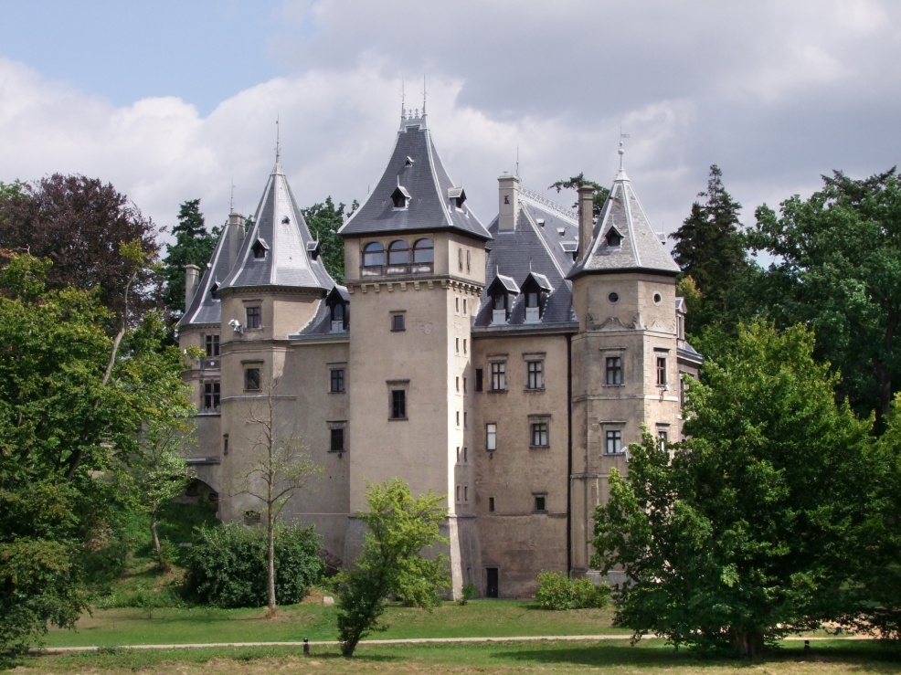
Zamek w Gołuchowie
Pierwotnie wczesnorenesansowa murowana budowla o charakterze obronnym, kilkukondygnacyjna, na planie prostokąta, z basztami w każdym z narożników, która została wzniesiona w latach 1550–1560 dla Rafała Leszczyńskiego (starosty radziejowskiego i wojewody brzesko-kujawskiego) w Gołuchowie, gruntownie przebudowana w II połowie XIX w. przez Izabelę z Czartoryskich Działyńską.
Modernizacji zamku, polegającej na dobudowaniu budynku mieszkalnego w pobliżu oryginalnego dworu i połączeniu ich skrzydłami oraz wykonaniu arkadowej logii w elewacji wejściowej, dokonano na zlecenie Wacława Leszczyńskiego, wojewody kaliskiego i kanclerza wielkiego koronnego (syna Rafała Leszczyńskiego, który odziedziczył zamek w 1592) w latach 1600-1619. Zamek nabrał wówczas charakteru renesansowo – manierystycznej rezydencji magnackiej.

Slide 7
KONIEC
DZIĘKUJĘ ZA UWAGĘ
MAJA WOJTCZAK

